Slide 1

УЧАСТИЕ ПРОМЫШЛЕННОСТИ В СОЗДАНИИ И СОВЕРШЕНСТВОВАНИИ РАБОТЫ СИСТЕМЫ ТЕХНИЧЕСКОГО РЕГУЛИРОВАНИЯ ЕАЭС
2004 - КОМИТЕТУ РСПП 15 ЛЕТ - 2019
А.Н.ЛОЦМАНОВ
Первый заместитель Председателя Комитета РСПП
по техническому регулированию, стандартизации и оценке соответствия
Председатель Совета по техническому регулированию и стандартизации при Минпромторге РФ
WWW.RGTR.RU RGTR@RSPP.RU

Slide 2
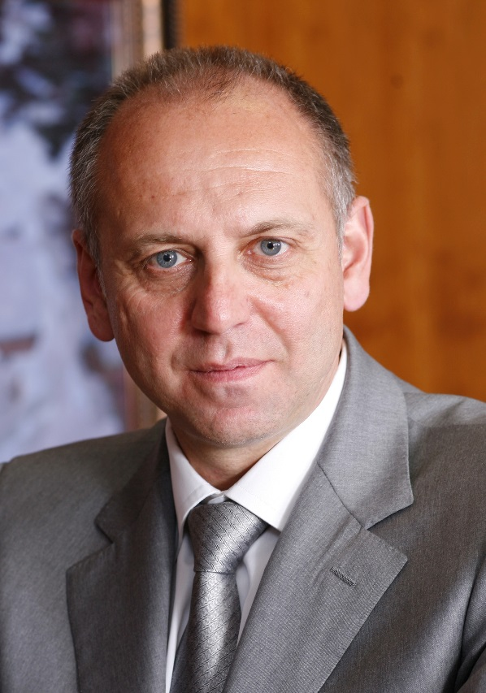
РАБОТА КОМИТЕТА РСПП ПО ТЕХНИЧЕСКОМУ РЕГУЛИРОВАНИЮ, СТАНДАРТИЗАЦИИ И ОЦЕНКЕ СООТВЕТСТВИЯ
Комитет создан в 2004 году.
В работе Комитета РСПП принимает участие более 2500 экспертов из всех отраслей промышленности.
Работа Комитета РСПП позволяет промышленности:
Активно участвовать в разработке технических регламентов и нормативных правовых документов.
Вырабатывать консолидированное мнение различных отраслей по вопросам технического регулирования, стандартизации и оценки соответствия.
Осуществлять взаимодействие промышленных ассоциаций с органами государственной власти.
Расширять международное сотрудничество в области технического регулирования и стандартизации.
Д.А. ПУМПЯНСКИЙ
Член Бюро Правления РСПП,
Председатель Комитета, Председатель
Совета директоров ПАО «ТМК»

Slide 3





СОВМЕСТНАЯ РАБОТА С БЕЛОРУССИЕЙ И КАЗАХСТАНОМ
НАЦ ПАЛАТА
КАЗАХСТАНА
РСПП
БелАПП
СОГЛАШЕНИЕ О СОТРУДНИЧЕСТВЕ ПО ТЕХНИЧЕСКОМУ РЕГУЛИРОВАНИЮ (15 марта 2011 г.)
МЕМОРАНДУМ
О сотрудничестве между Евразийской экономической комиссией и Белорусско-Казахстанско-Российским Бизнес-диалогом
( 15 июня 2012 г.)
АРМЕНИЯ
2014
КЫРГЫЗСТАН
2015
ДЕЛОВОЙ СОВЕТ ЕАЭС

Slide 4

СИСТЕМА ТЕХНИЧЕСКОГО РЕГУЛИРОВАНИЯ
ОСНОВА ЕВРАЗИЙСКОГО СОЮЗА
Должна обеспечить
• Снятие барьеров в торговле и движении товаров;
• Создание единых производственных цепочек;
• Защиту рынков от внешних конкурентов;
• Безопасность продукции при ее обращении на рынке.

Slide 5
СТАНДАРТИЗАЦИЯ
ОСНОВА
система советских ГОСТов и механизм – Межгосударственный совет по стандартизации.
Из отчета Института стандартизации Молдавии за 2012 год:
• В плане подготовки Молдавии к вступлению в ЕС ежегодно покупается в Бухаресте 2000 EN и принимается в качестве национальных стандартов;
• 90% стандартов, продаваемых в республике – это ГОСТ и ГОСТР;
• Основной рынок стран СНГ – это Россия .
Предложения:
Ни в коем случае нельзя переходить на систему стандартизации ЕАЭС.
Выработать механизм более активного и ответственного участия институтов стандартизации стран ЕАЭС при разработке и принятии межгосударственных стандартов.

Slide 6














ЗНАЧЕНИЕ МЕЖГОСУДАРСТВЕННОЙ СТАНДАРТИЗАЦИИ
СНГ 12 СТРАН ЕАЭС 5 СТРАН
Армения
Армения
Беларусь
Беларусь
Казахстан
Казахстан
Кыргызстан
Кыргызстан
Россия
Россия
Азербайджан
Грузия
Молдова
Таджикистан
Туркменистан
Узбекистан
Украина

Slide 7
ОСНОВНЫЕ ЗАДАЧИ В ОБЛАСТИ ЗАЩИТЫ РЫНКА
Завершение работ по разработке и принятию соглашений и документов второго уровня по взаимодействию органов государственного надзора государств – членов ЕАЭС и ответственности участников рынка и органов по оценке соответствия.
Внедрение эффективного механизма взаимодействия надзорных, таможенных и правоохранительных органов по защите рынка от опасной и контрафактной продукции, в том числе через создание информационной системы «опасная продукция».
Разработка и принятие рекомендаций по взаимодействию надзорных органов и органов по аккредитации государств – членов ЕАЭС по экспертизе документов об оценке соответствия, приостановлению или отмене необоснованно выданных документов.
г. Астана, 25 февраля 2011 г.

Slide 8

ОЦЕНКА СООТВЕТСТВИЯ
ПРОБЛЕМЫ
1. Отсутствие технического регламента по безопасности строительных материалов
2. Отсутствие систем нотификации
3. Недоверие к сертификатам
Выстраивание ведомственных систем сертификации
Уход в обязательную сертификацию на национальном уровне
Обвинение друг друга в выстраивании барьеров
Расшатывание ЕАЭС

Slide 9


Slide 10

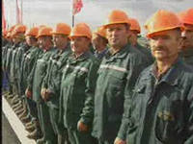
Если мы допускаем закладку труб бывших в употреблении в энергосистему,
государство теряет налоги
и рабочие места в трубной промышленности.

Slide 11






ПРОТИВОДЕЙСТВИЕ НЕЗАКОННОМУ ОБОРОТУ ПРОМЫШЛЕННОЙ ПРОДУКЦИИ
КОМИТЕТ ВЗАИМОДЕЙСТВУЕТ С ПРОМЫШЛЕННЫМИ АССОЦИАЦИЯМИ ПО ВВЕДЕНИЮ ОБЯЗАТЕЛЬНОЙ СЕРТИФИКАЦИИ ПРОДУКЦИИ
Ассоциация производителей радиаторов отопления (АПРО)
Ассоциация «ЭЛЕКТРОКАБЕЛЬ»
Межреспубликанский концерн «ПОДШИПНИК»
Союз производителей цемента «СОЮЗЦЕМЕНТ»
Ассоциация производителей пожарно-спасательной продукции и услуг «Союз01»
Челябинский тракторный
завод – УРАЛТРАК
Алюминиевая ассоциация
  По результатам анализа, проведенного в 2018 г., указанная мера позволила:
    снизить незаконный оборот в цементной отрасли на 48 % (на 5,6 млн тонн);
    увеличить долю отечественных радиаторов отопления на рынке РФ с 17 до 50%.
и другими отраслевыми ассоциациями
8

Slide 12



НОТИФИКАЦИЯ В ЕАЭС
Решение конференции НРБ – 08.02.18 г.
ЕЭК проработать вопрос введения процедуры нотификации органов по оценке соответствия.
Решение Президиума Делового совета ЕАЭС – 08.02.18 г.
Просить ЕЭК проработать вопрос введения процедуры нотификации органов по оценке соответствия.
Изменения в ФЗ «Об аккредитации в национальной системе аккредитации» – 29.07.18 г.
Законом предусмотрено участие ФОИВ и организаций в принятии решений о включении аккредитованных лиц в национальную часть Единого реестра органов по оценке соответствия ЕАЭС.
Решение Президиума Делового совета ЕАЭС – 27.09.18 г.
Обсудить с представителями органов по оценке соответствия и промышленности стран ЕАЭС вопрос выработки механизма признания компетентности органов по оценке соответствия по отраслевому принципу с целью устранения с рынка услуг недобросовестных органов по оценке соответствия.
Решение заседания Консультативного совета по взаимодействию ЕЭК и Делового совета ЕАЭС – 14.12.18 г.
Сконцентрировать усилия бизнес-сообщества, органов государственной власти государств-членов ЕАЭС и Комиссии на следующих вопросах:
«3.1.3. Участие заинтересованных органов в принятии органом по аккредитации государства-члена решений о включении органов по оценке соответствия в Единый реестр Союза (исключении из него)».
7

Slide 13

БОРЬБА С ФАЛЬСИФИКАТОМ ВО ФРАНЦИИ
Владелец трех марок вин
региона Бордо покупал
излишнее вино у
производителей,
смешивал и продавал
под своими марками.
Продажа фальсификата принесла мошеннику 800 000 евро прибыли.
Фальсификатора приговорили к 2 годам тюремного заключения и штрафу 8 000 000 евро.

Slide 14

РАБОТА В КООРДИНАЦИОННЫХ И СОВЕЩАТЕЛЬНЫХ ОРГАНАХ РОССИЙСКОЙ ФЕДЕРАЦИИ
Представители Комитета принимают участие в работе следующих органов:
• Подкомиссия по техническому регулированию, применению санитарных, ветеринарно-санитарных и фитосанитарных мер Правительственной комиссии по экономическому развитию и интеграции;
• Экспертные советы при Комитетах Государственной Думы Федерального собрания РФ;
• при ФОИВ:
- Минпромторг России (Совет по техническому регулированию и стандартизации, Экспертный совет при Государственной комиссии по противодействию незаконному обороту промышленной продукции и др.);
- Росстандарт (Коллегия, Общественный совет, Совет по стандартизации, Комиссия по апелляциям и др.);
- Минэнерго России (Рабочая группа по вопросам технического регулирования деятельности организаций нефтегазового комплекса);
- МЧС России (Комиссия по ликвидации избыточного административного давления на средний и малый бизнес).
  В 2018 году в рамках Комитета РСПП проведено обсуждение 47 проектов нормативных правовых актов Российской Федерации.
  В ЕЭК и органы власти РФ направлено более 300 заключений экспертов Комитета.
6

Slide 15
РАБОТА В КООРДИНАЦИОННЫХ И СОВЕЩАТЕЛЬНЫХ ОРГАНАХ ЕВРАЗИЙСКОЙ ЭКОНОМИЧЕСКОЙ КОМИССИИ
Представители Комитета принимают участие в работе:
• Деловой совет ЕАЭС.
• Подкомитеты при Консультативном комитете по техническому регулированию, применению санитарных, ветеринарных и фитосанитарных мер:
- по техническим регламентам и стандартам;
- по координации работ в области аккредитации и оценки соответствия;
- по координации работ в области обеспечения единства измерений;
- по координации работ в области государственного контроля (надзора) за соблюдением требований технических регламентов ЕАЭС;
- по вопросам технического регулирования в строительстве.
• Экспертная группа по вопросам устранения барьеров, изъятий и ограничений в рамках функционирования внутреннего рынка ЕАЭС.
Комитетом подготовлены предложения и замечания по 19 проектам технических регламентов и решений ЕЭК.
  В ЕЭК и органы власти РФ направлено более 30 заключений экспертов Комитета.
  НЕОБХОДИМО АКТИВИЗИРОВАТЬ РАБОТУ ПОДКОМИТЕТОВ ЕЭК
  С УЧАСТИЕМ ПРЕДСТАВИТЕЛЕЙ ПРОМЫШЛЕННОСТИ
1

Slide 16

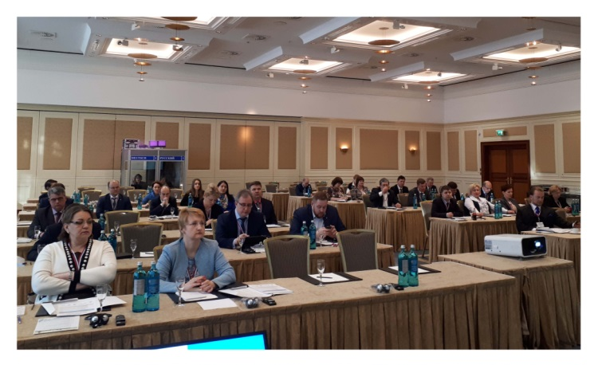

МЕЖДУНАРОДНЫЕ МЕРОПРИЯТИЯ КОМИТЕТА
21.02.18 г. Берлин (Германия)
Международная конференция «Техническое регулирование и сертификация продукции в строительстве» в рамках крупнейшей строительной выставки Европы «Bautec-2018».
17.05.18 г. Шанхай (Китай)
Семинар «Особенности экспорта пищевой продукции в КНР и ЕАЭС» в рамках крупнейшей продовольственной выставки SIAL-2018.
10.04.18 г. Москва
Совместная конференция Комитета и американских организаций по стандартизации ASTM, ASME и API, подписание Меморандума о сотрудничестве с ASME.
22-23.05.18 г. Санкт-Петербург
Международная конференция «Роль стандартизации в цифровой трансформации экономики: международный и российский опыт». Мероприятие проведено с участием представителей МЭК, DIN и DKE.
Совещание с представителями ASME, в ходе которого проведено обсуждение Проекта дорожной карты по реализации Меморандума о сотрудничестве.
11 июля и 29 ноября 2019 года, г.г. Екатеринбург , Берлин
Заседания Совета по техническому регулированию и стандартизации для цифровой экономики.
2

Slide 17

ЗА ВНИМАНИЕ!
СХЕМА ВЗАИМОДЕЙСТВИЯ
СПАСИБО
(495) 663-04-50
RGTR@RSPP.RU
www.RGTR.RU
Наша страница в Facebook: https://www.facebook.com/www.RGTR.ru/

